Slide 1
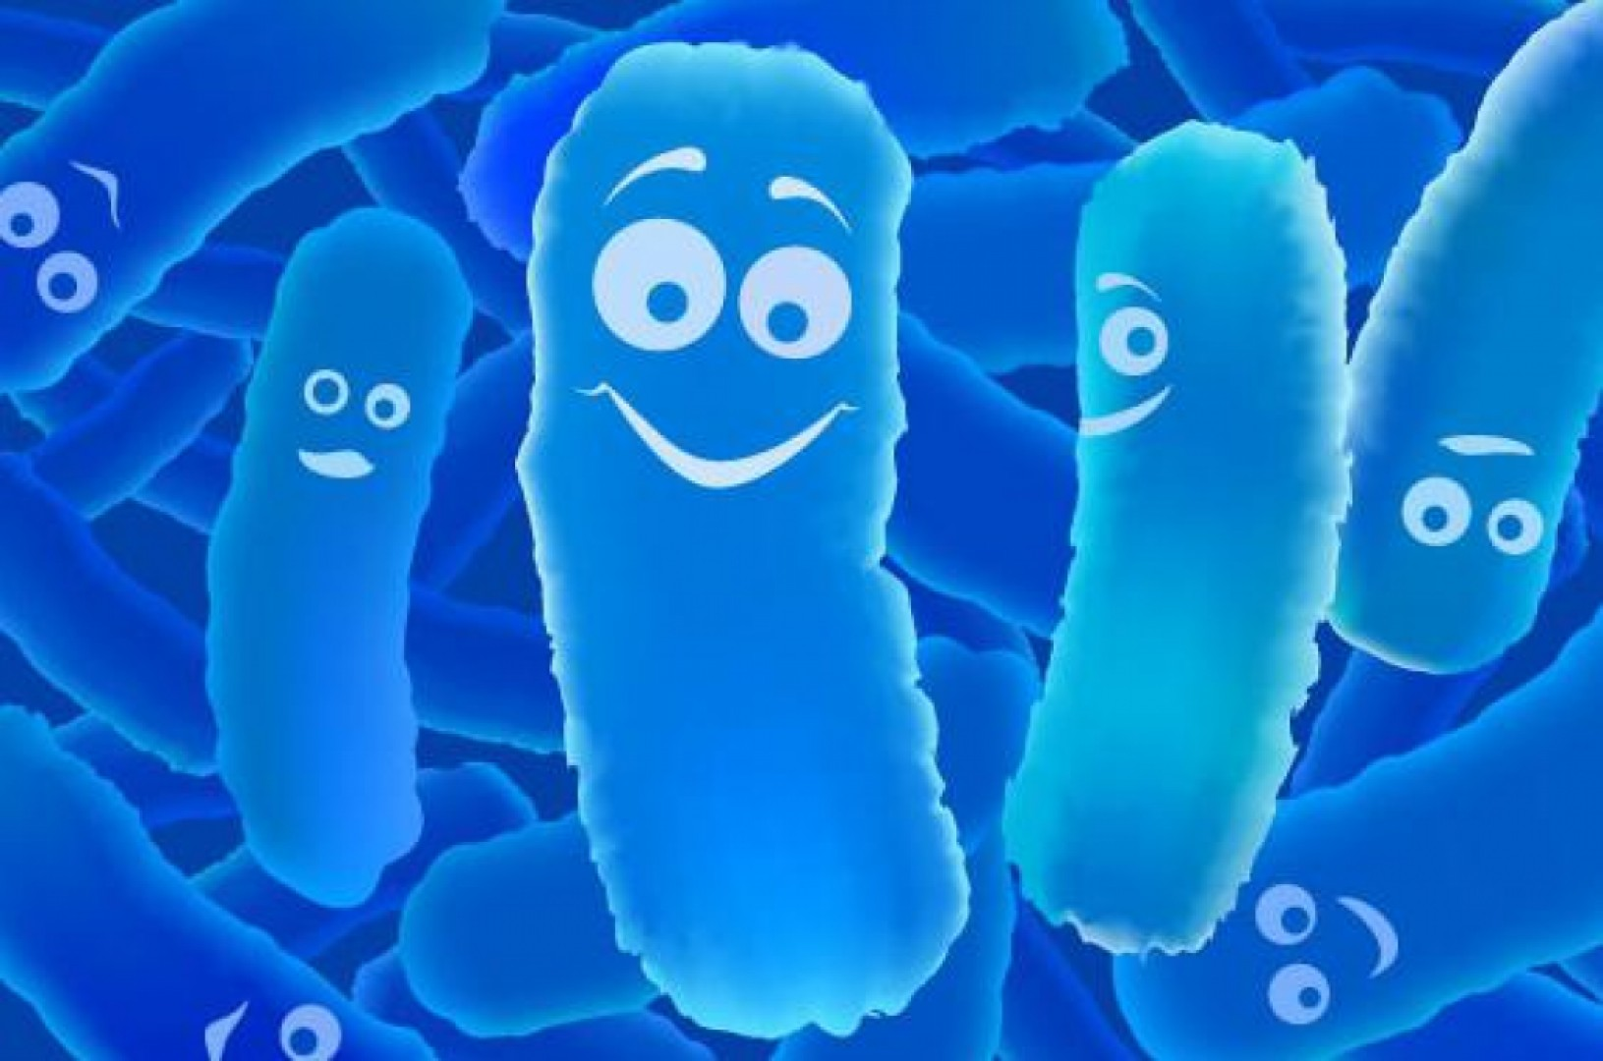
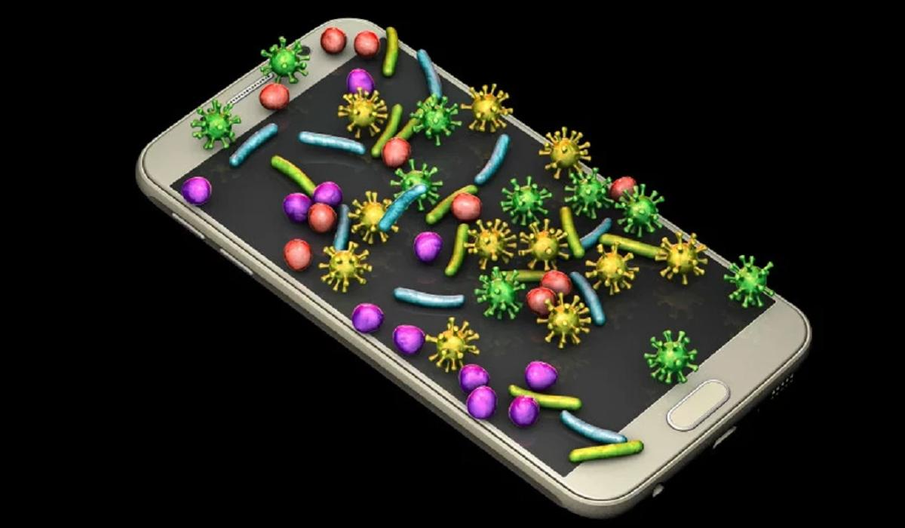
Фрагменти заняття розроблено на основі модельної навчальної програми
” Пізнаємо природу” 5-6 класи ( інтегрований курс) для закладів загальної середньої освіти (авт. кол. Біда Д.Д., Гільберг Т.Г., Колісник Я.І.
Бактерії, поширення та особливості життєдіяльності. Хвороботворні бактерії. Використання бактерій людиною.
Виконала: вчитель Липчанського ЗЗСО
Хустського району
Закарпатської області
Губаль Наталія Степанівна

Slide 2
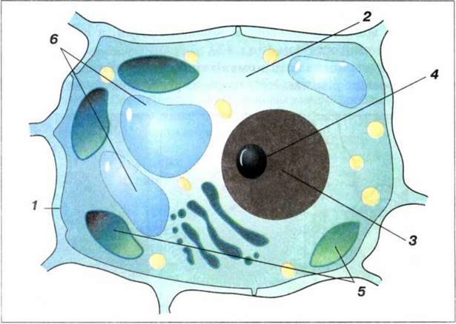
Інтелектуальна розминка
1. Назвіть будову клітини рослин.
2. Чим живляться рослини?
3. Яке значення рослин у природі?
4. Назвіть головні органели клітини.
5. Які організми мають хлорофіл?

Slide 3
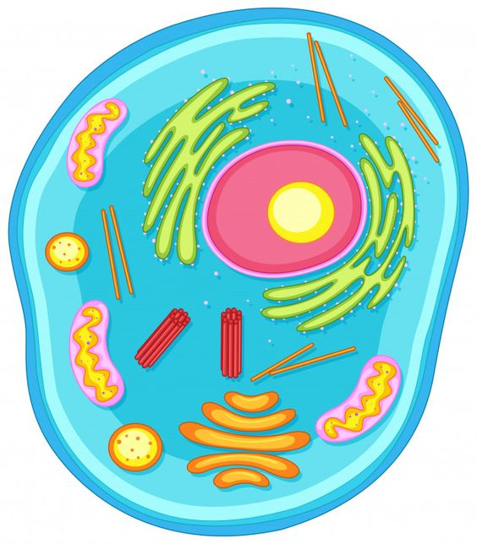
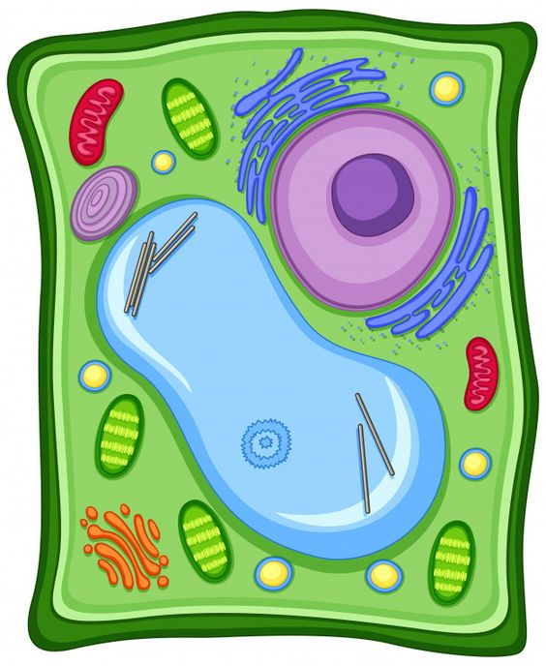
Порівняй
№ п/п | Запитання для порівняння | Ядро | Пластиди | Вакуоля
1 | Чи трапляється в клітинах тварин?
2 | Чи трапляється в клітинах рослин?
3 | Які функції виконує?

Slide 4
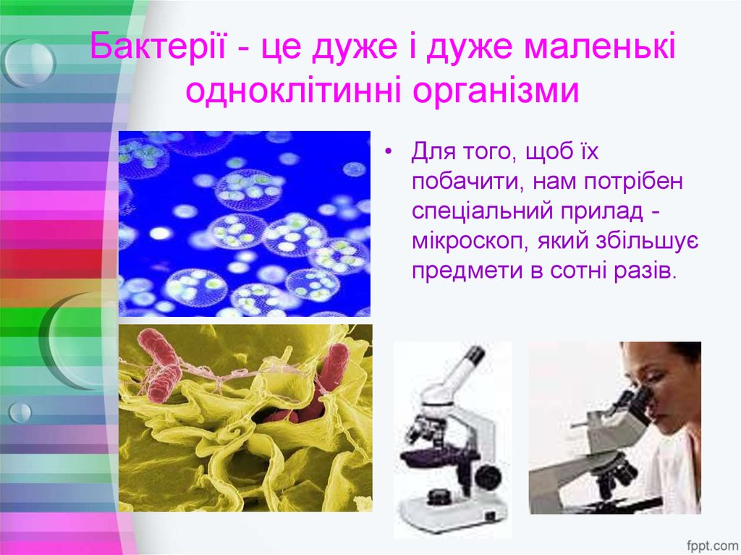
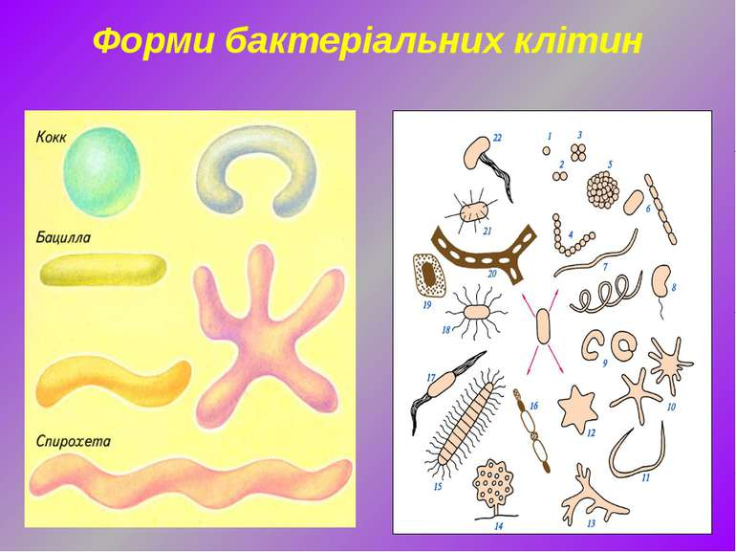

Slide 5
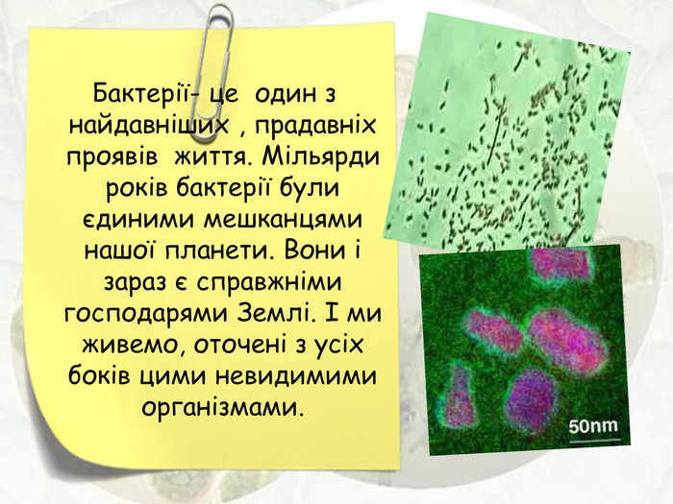
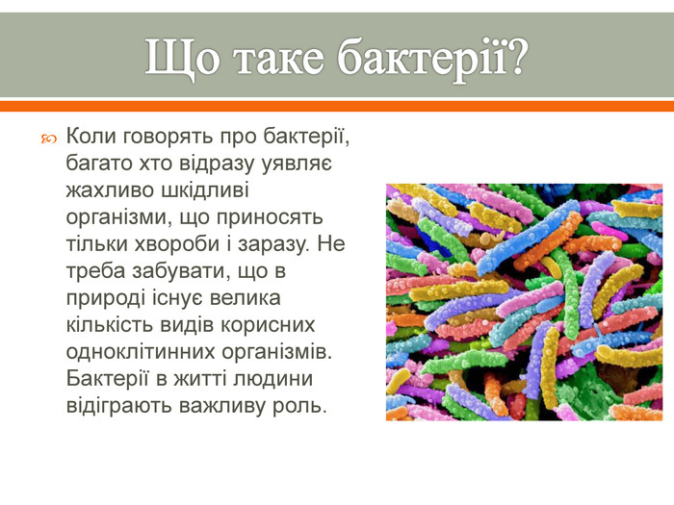
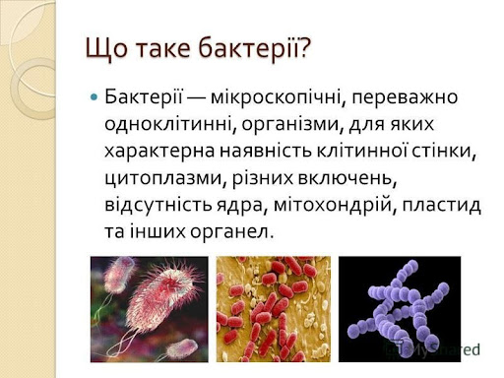

Slide 6
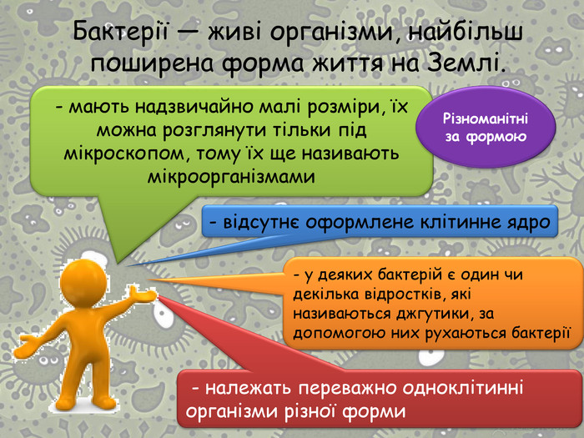

Slide 7
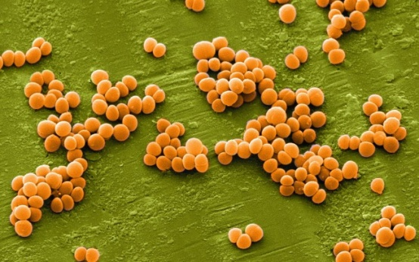
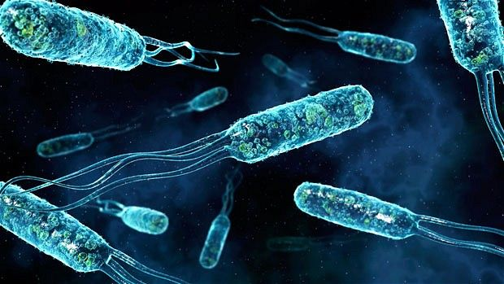
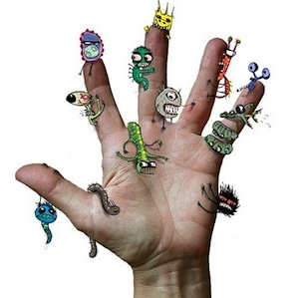
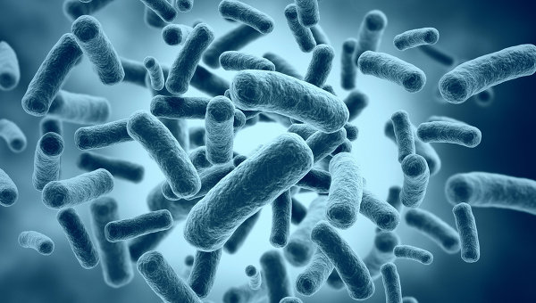
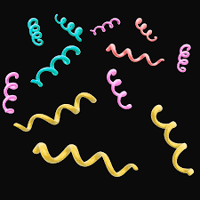
Види і форми бактерій
Коки Вібріони
Спірили Бацили

Slide 8
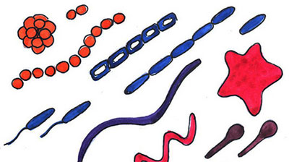
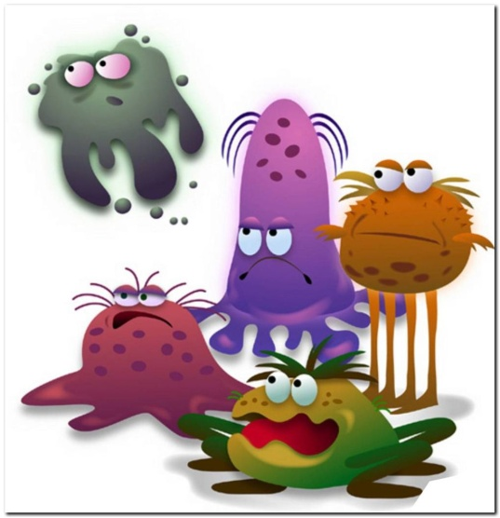

Особливості бактерій
Живуть всюди:
Грунті (найбільше)
Атмосфері
Кратерах вулканів
На дні водойм
У тілах організмів
На висоті 11 км від
поверхні Землі
Одноклітинні
Ядро відсутнє
У більшості бактерій забарвлення відсутнє, деякі мають червоне, зелене та пурпурове забарвлення

Slide 9
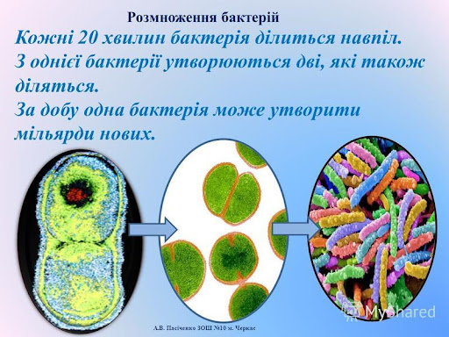
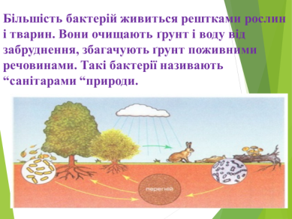
Ознаки бактерій
Дихають
Живляться
Ростуть
Розмножуються
Вмирають

Slide 10
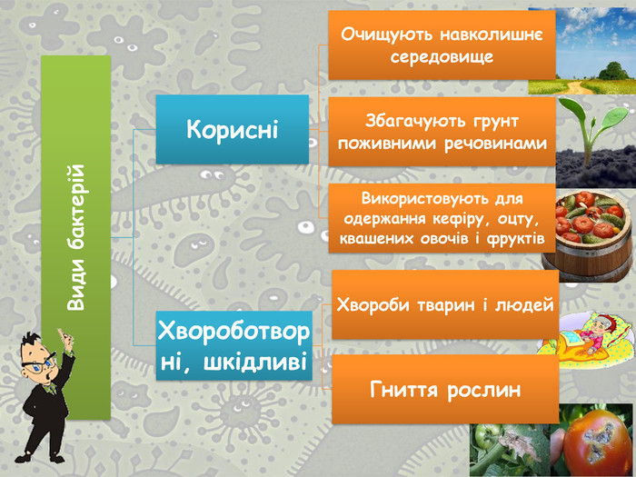

Slide 11
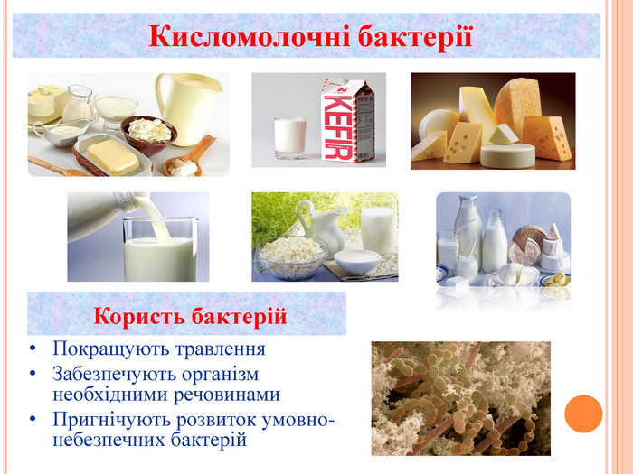

Slide 12
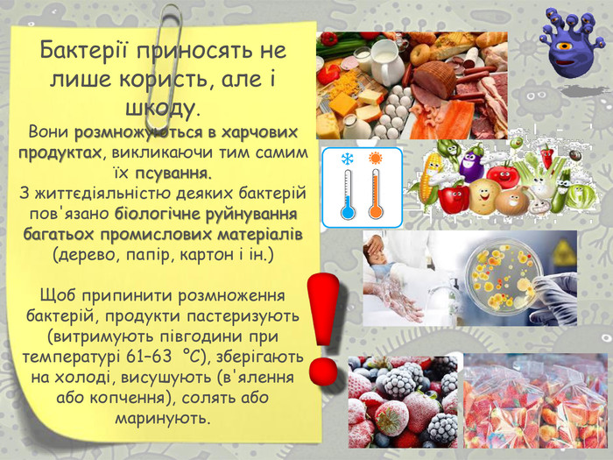
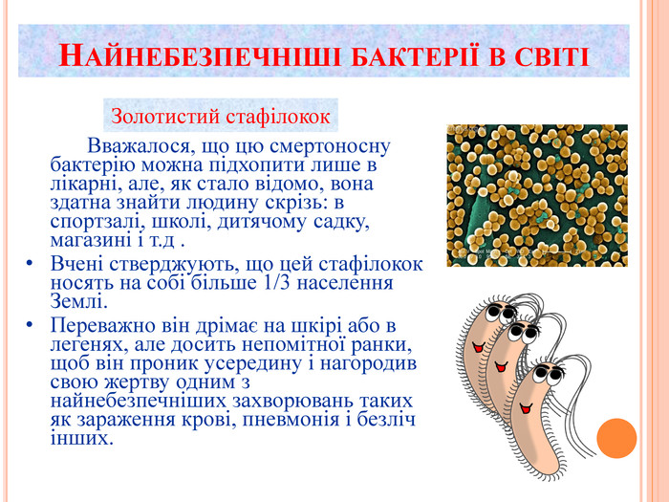
Шкода від бактерій

Slide 13





Slide 14
“Асоціативний кущ” до слова
“бактерія”
бактерія

Slide 15
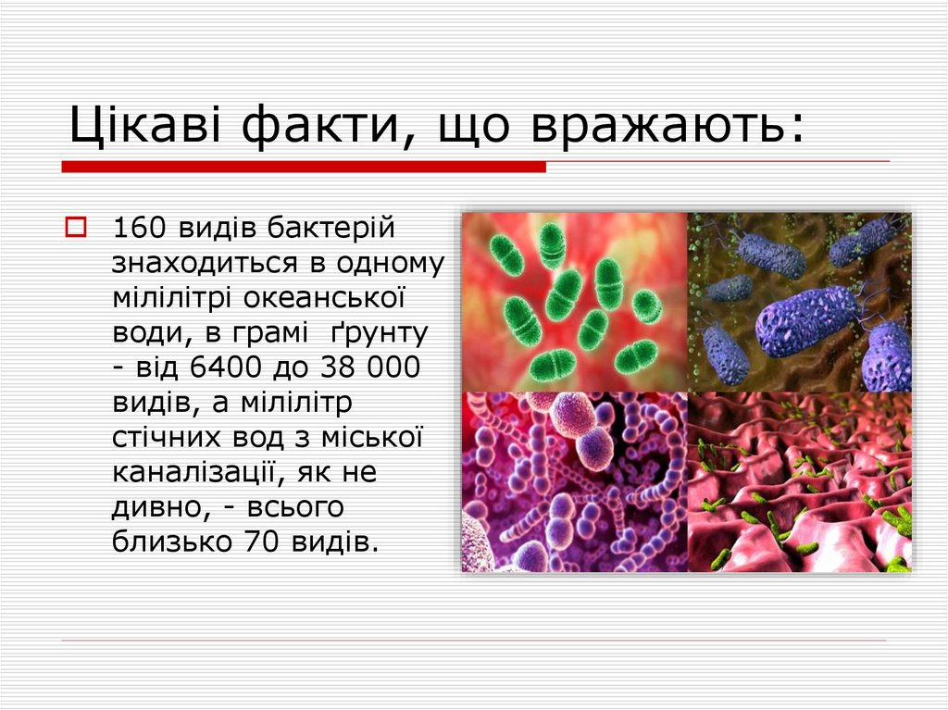
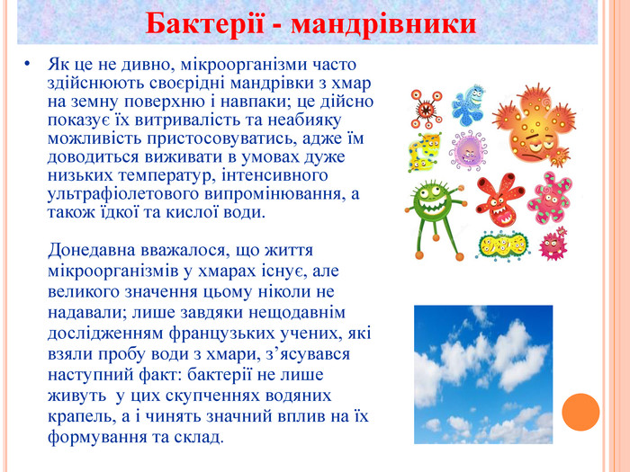
“ Дивуй “ - робота в групах

Slide 16
“ Світлофор “ – плескаємо в долоні, якщо погоджуємося
Бактерії не мають клітин.
Бактерії – живі організми.
Бактерії дуже повільно розмножуються.
За допомогою бактерій виробляють кефір, йогурт.
Серед бактерій є тільки корисні.
Бактерії мають різноманітну форму.
Слід остерігатися хвороботворних бактерій.
Бактерії не мають ядра.
Бактерії можна побачити за допомогою лупи.
Всі бактерії безбарвні.

Slide 17
“Сенкан” до слова “бактерія”
(кожна група складає сенкан і представники груп зачитують)
Бактерії.
Маленькі, невидимі.
Діляться, перетравлюють, заражають.
Їх можна знайти всюди.
Прокаріоти ( дроб’янки)

Slide 18
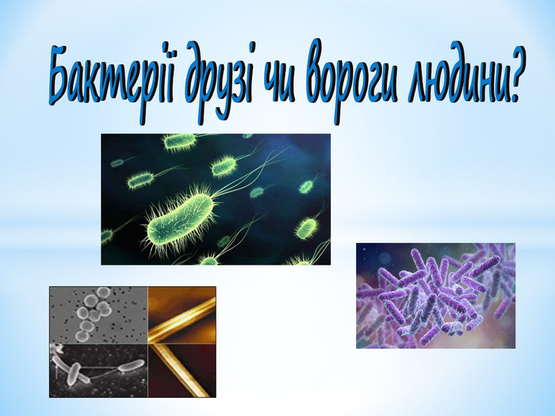
Висновок

Slide 19
Рефлексія
1. Вивчення теми про бактерії допоможе мені….
2. Я дізнався про найважливіше …..
3. Мені потрібні ці знання для того….

Slide 20
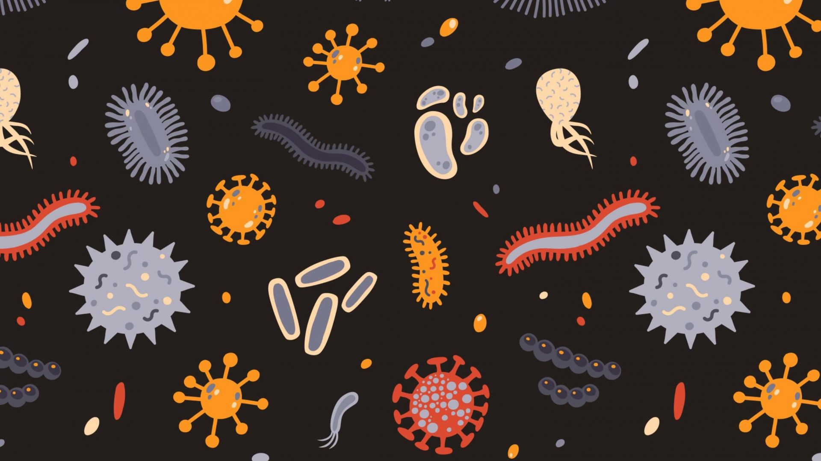
Дякую за увагу!

